Slide 1
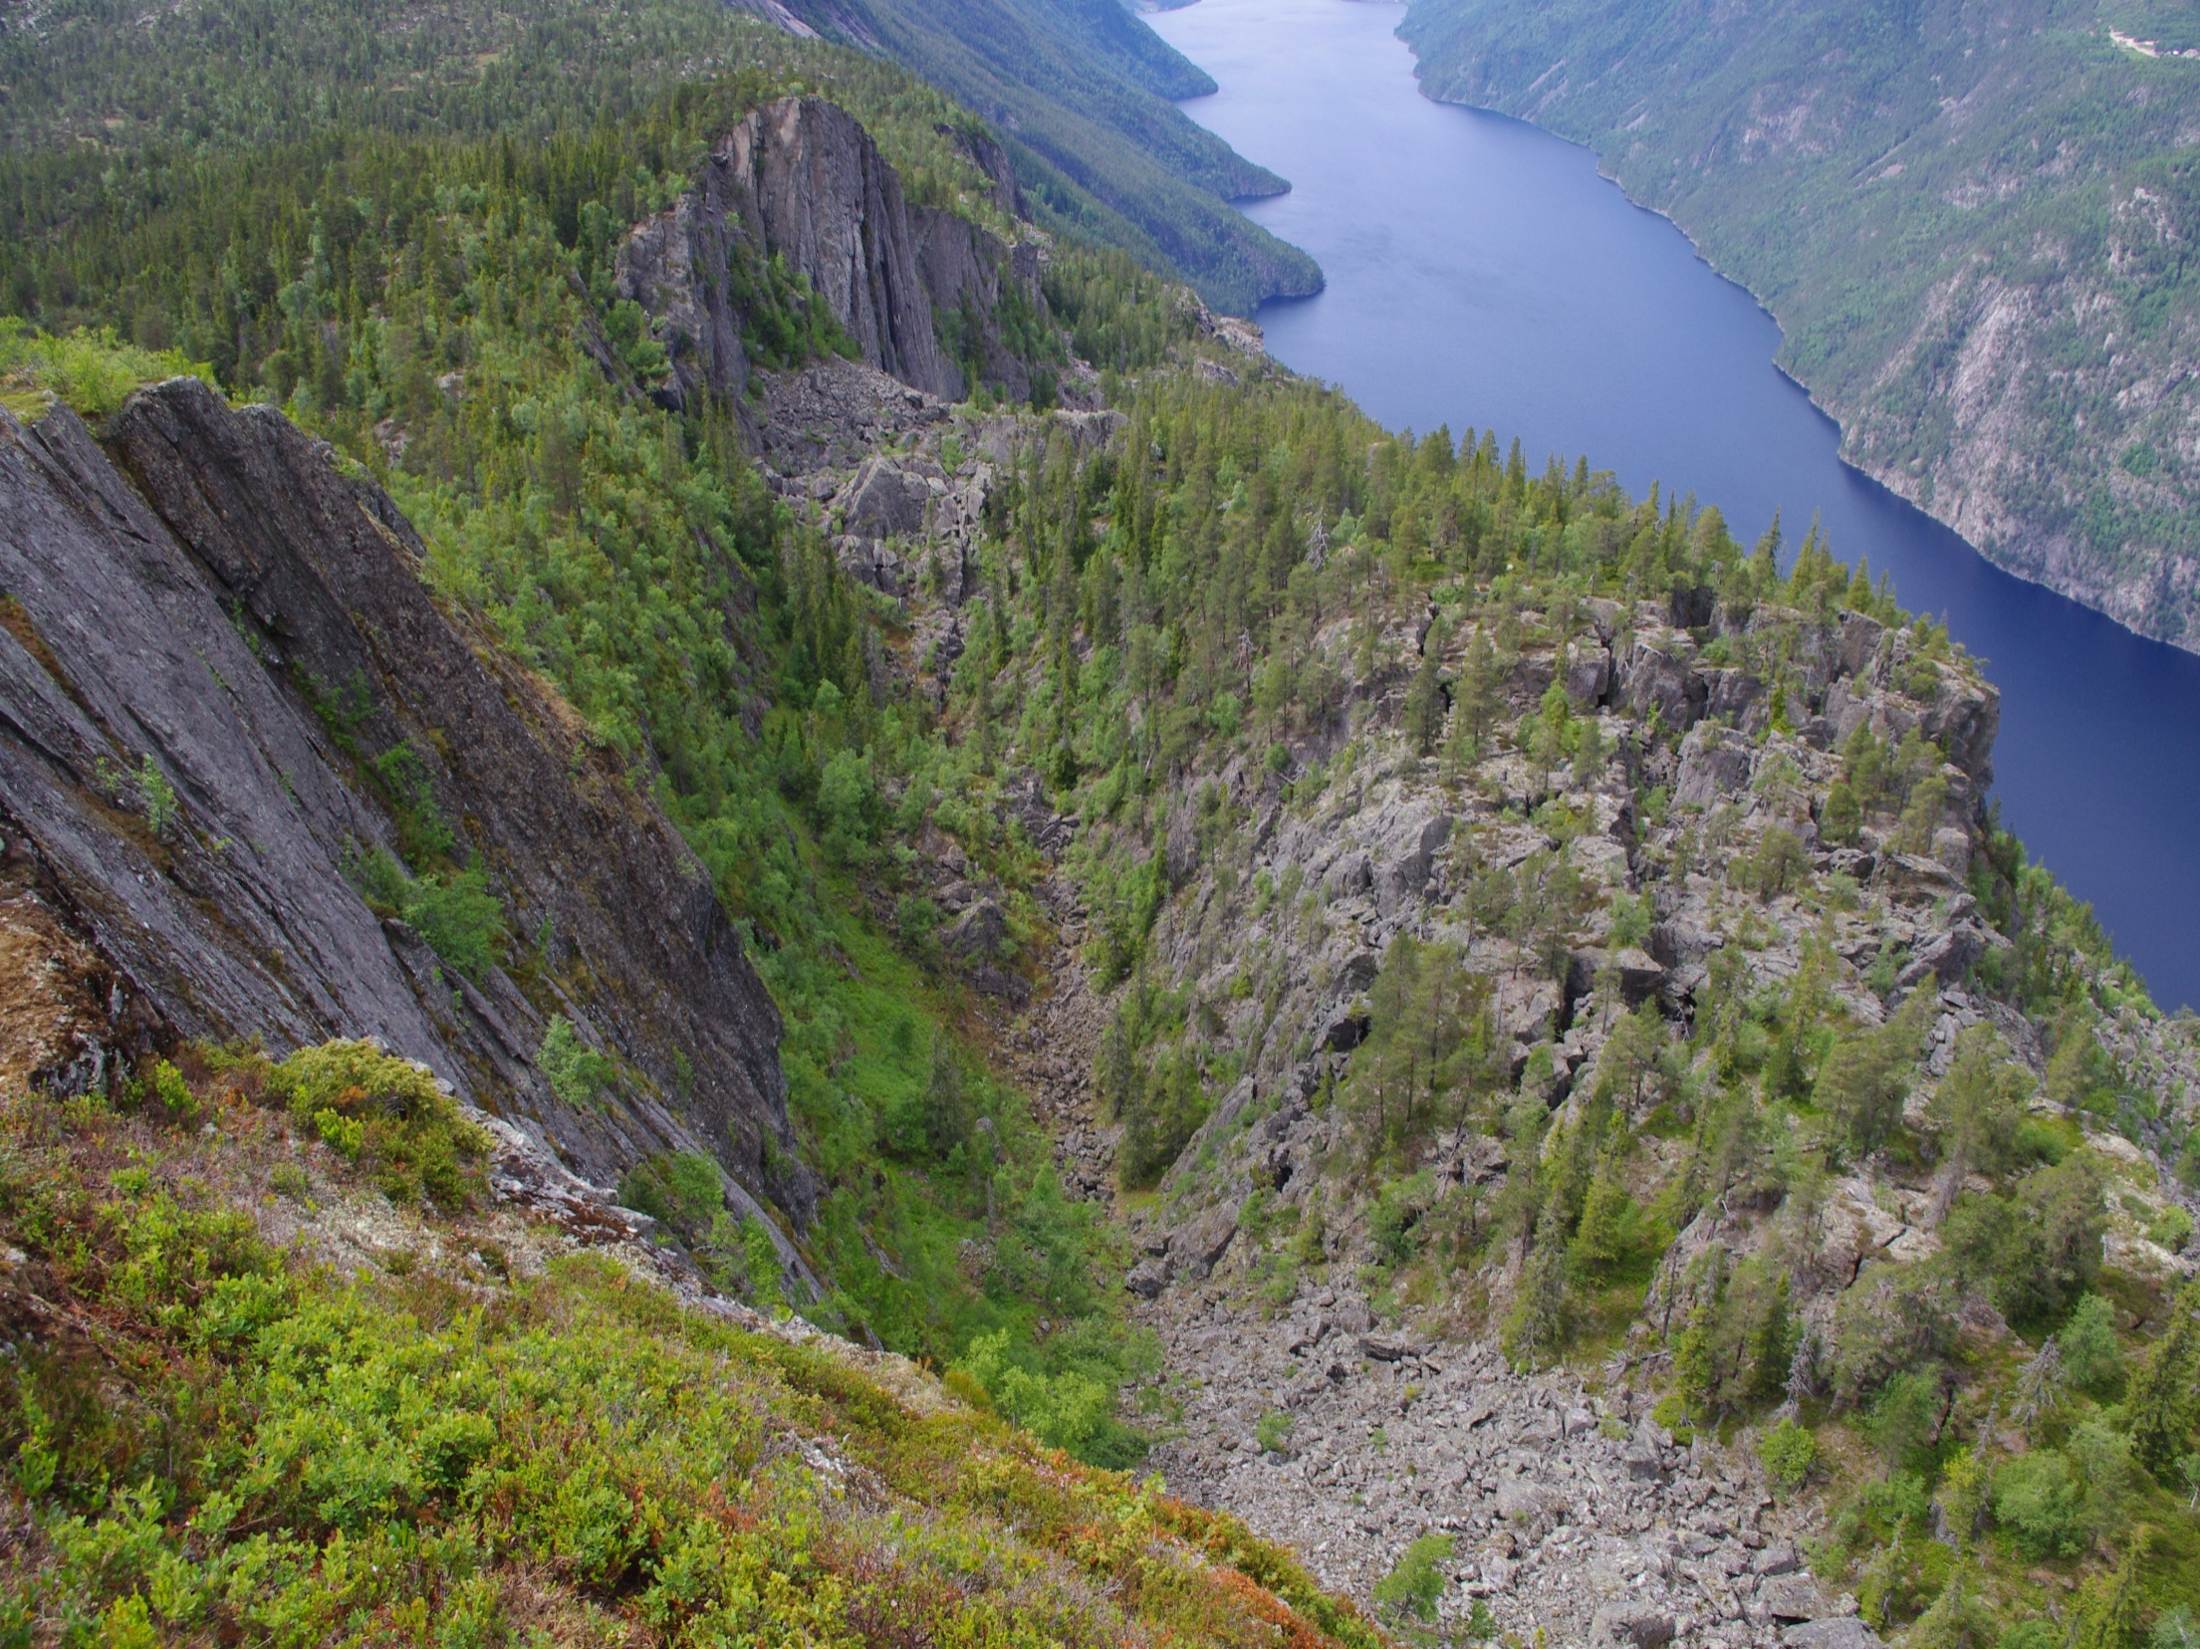


Status og plan for kartlegging av store ustabile fjellparti i Norge
Reginald L. Hermanns
Martina Böhme
John Dehls
Thierry Oppikofer
Gro Sandøy
Freddy Yugsin
Beretskapssamling møte Nordland, Narvik,
28. November 2013

Slide 2
Fjellskredkartlegging / kartlegging av ustabile fjellparti i Norge
FJELLSKRED
(rockslide)
USTABILE FJELLPARTI
(rockslide)
FJELLSKRED
(rock avalanche)
FJELLSKREDAVSETNING
(rock slide deposit)

Slide 3

Fjellskredkartlegging / kartlegging av ustabile fjellparti i Norge
USTABILE FJELLPARTI
STEINSKRED
STEINSKREDAVSETNING

Slide 4
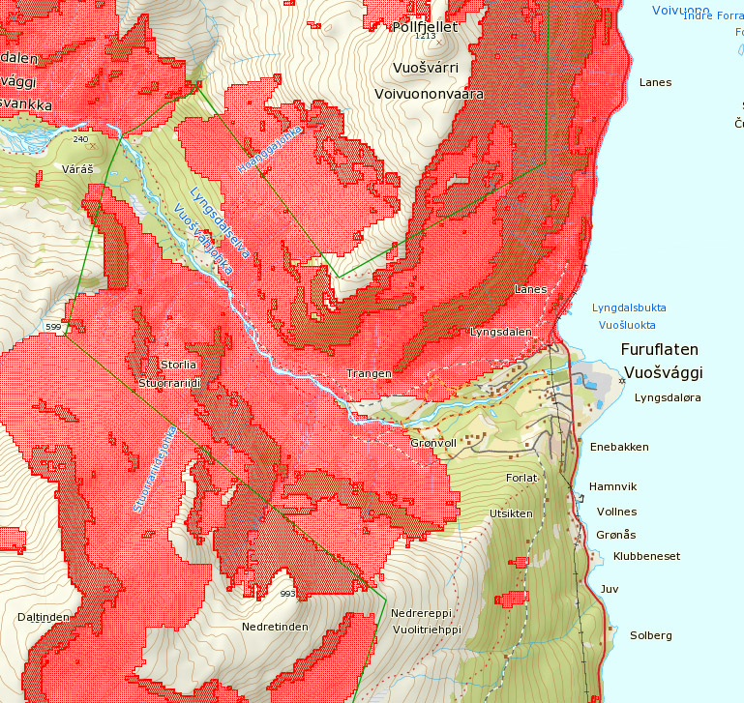
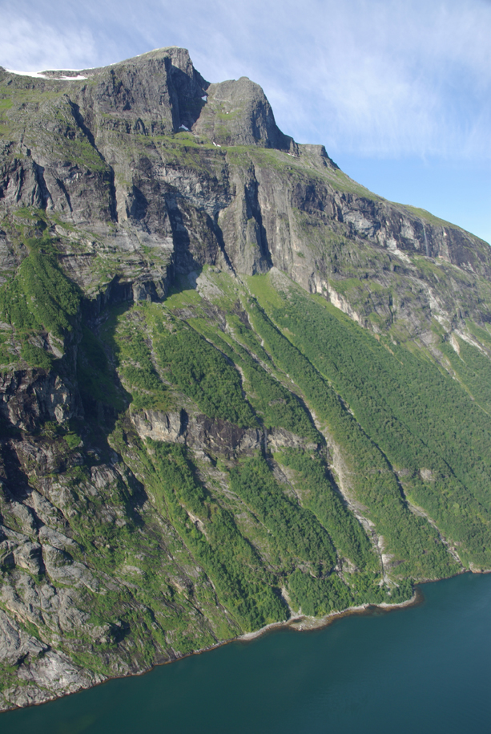
Fjellskredkartlegging / kartlegging av ustabile fjellparti i Norge
http://www.skrednett.no/

Slide 5
Fjellskredkartlegging / kartlegging av ustabile fjellparti i Norge
Norge
68. største land i verden
7. lengste kystlinje
kystlinje > 100.000 km langt + innsjøene

Slide 6
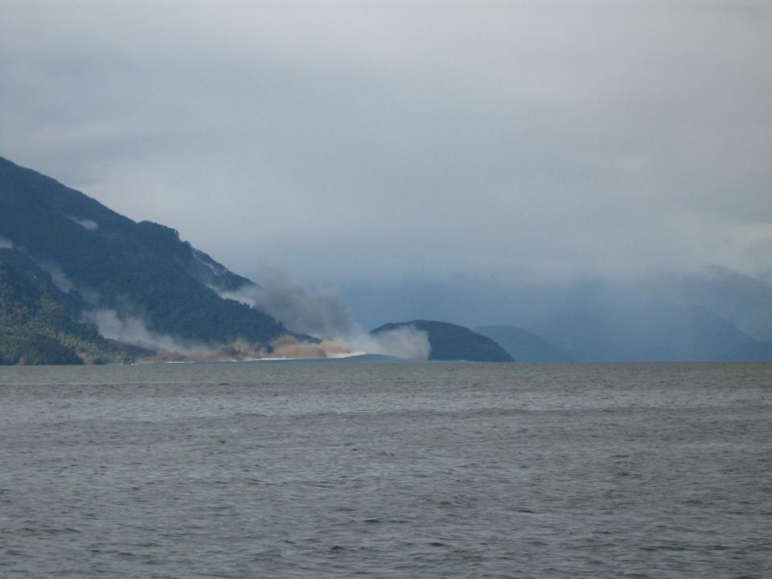

Slide 7
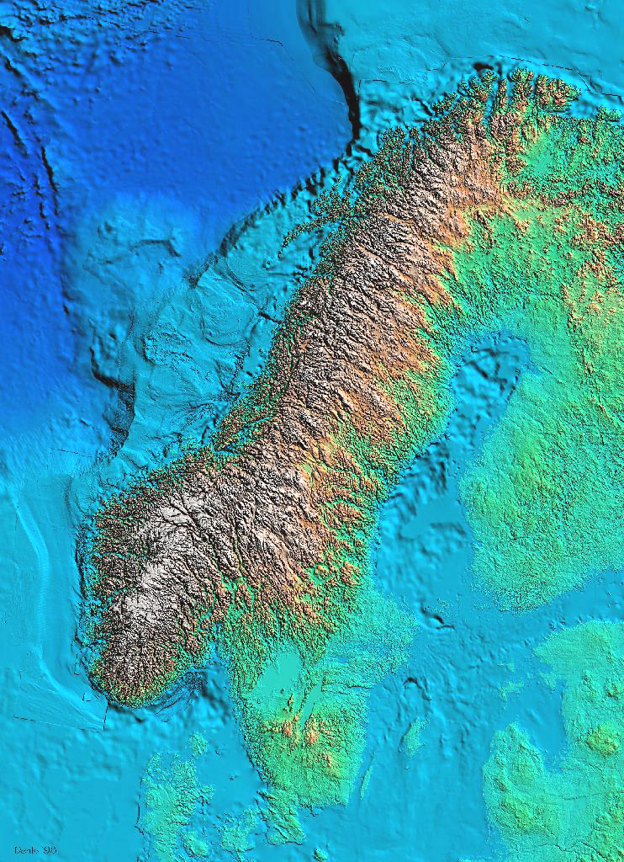
Utfordringen:

Slide 8
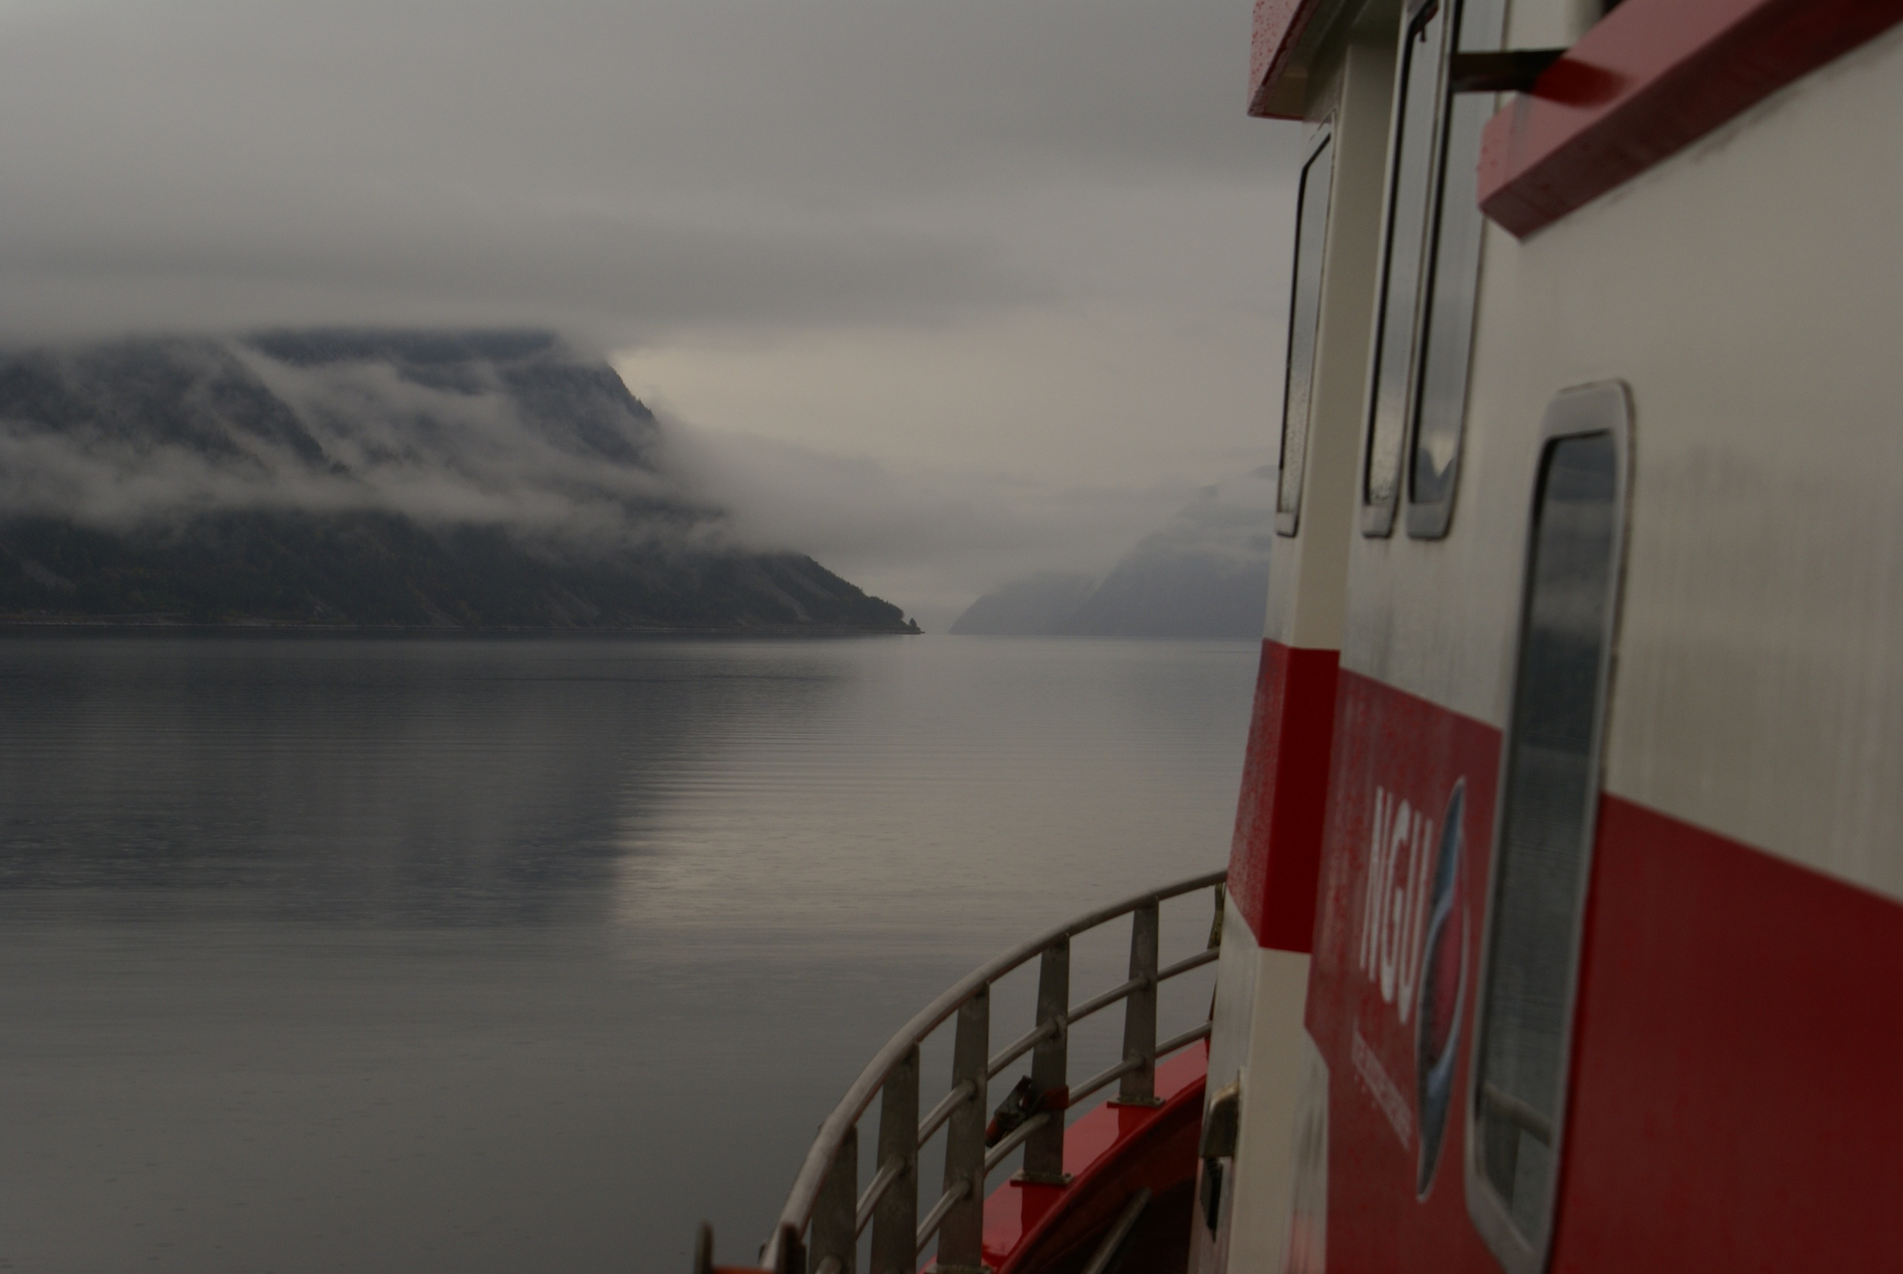
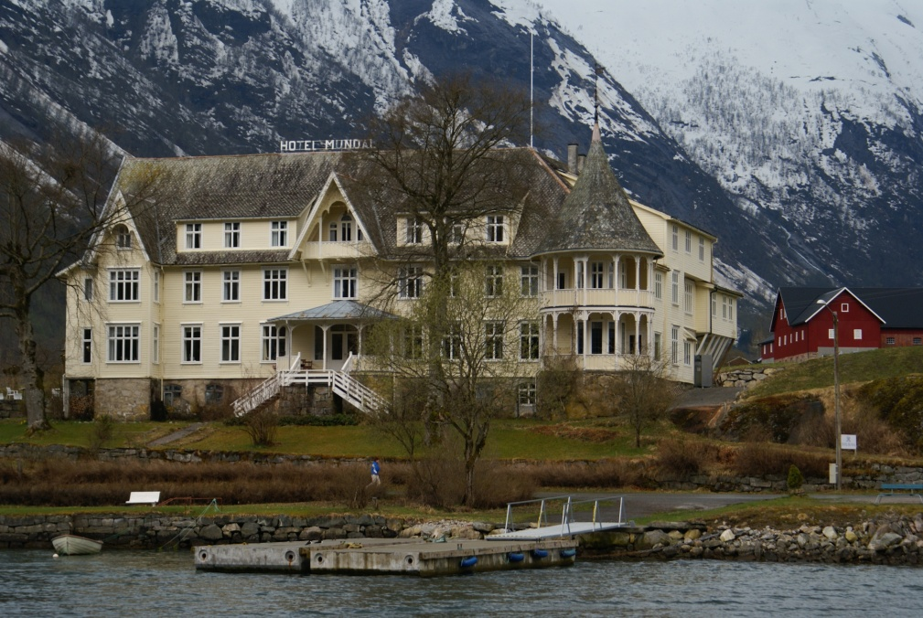

Fjellskredkartlegging / kartlegging av ustabile fjellparti i Norge

Slide 9
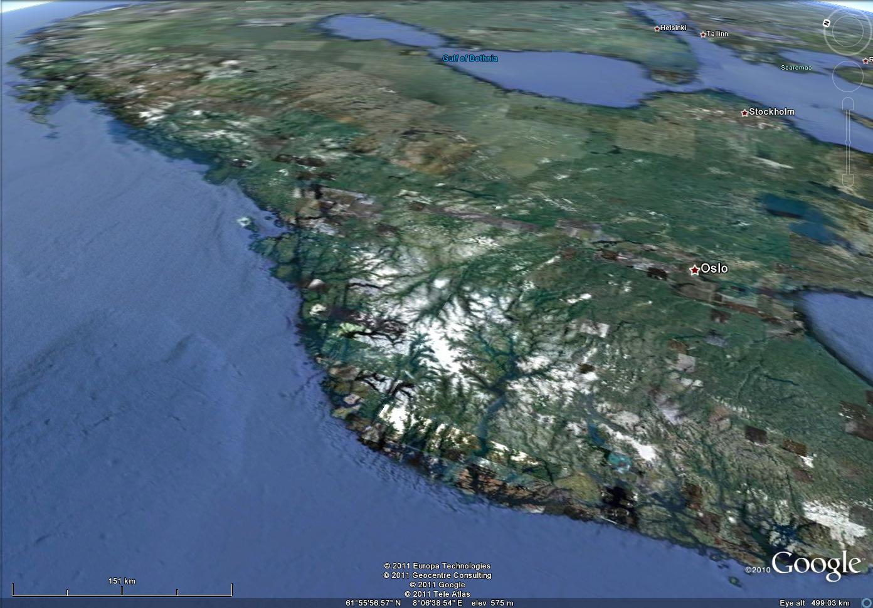
Certain fjellskred events
Name | County | Municipality | Year | Volume [Mm³] | Lives | Tsunami
Tjelle | Møre og Romsdal | Nesset | 1756 | 15.0 | 32 | Yes
Tafjordulykka | Møre og Romsdal | Norddal | 1934 | 3.0 | 40 | Yes
Skafjellet | Møre og Romsdal | Stranda | 1731 | 6.0 | 17 | Yes
Lausneset | Møre og Romsdal | Stranda | 1300 | - | 0 | Yes
Loenulykke 1 | Sogn og Fjordane | Stryn | 1905 | 0.4 | 61 | Yes
Loenulykke 3 | Sogn og Fjordane | Stryn | 1936 | 1.0 | 74 | Yes
Loen 4 | Sogn og Fjordane | Stryn | 1936 | 1.0 |  | Yes
Loen 5 | Sogn og Fjordane | Stryn | 1950 | 1.0 |  | Yes
Pollfjellet |  | Lyngen | 1810 | - | 14 | Yes
Uncertain fjellskred events
Name | County | Municipality | Year | Volume [Mm³] | Lives | Tsunami
Storefonna | Møre og Romsdal | Sande | 1700 | - | 0 | Yes
Geirangerfjorden | Møre og Romsdal | Stranda | 1749 | 0.1 | 0 | Yes
Skafjellet | Møre og Romsdal | Stranda | 1938 | 0.4 | 0 | Yes
Arnafjord | Sogn og Fjordane | Norddal | 1811 | - | 45 | Yes
Hestadfjorden | Sogn og Fjordane | Gaular | 1786 | - | 0 | Yes
Årdalsfjorden | Sogn og Fjordane | Årdal | 1983 | 0.2 | 0 | Yes

Slide 10
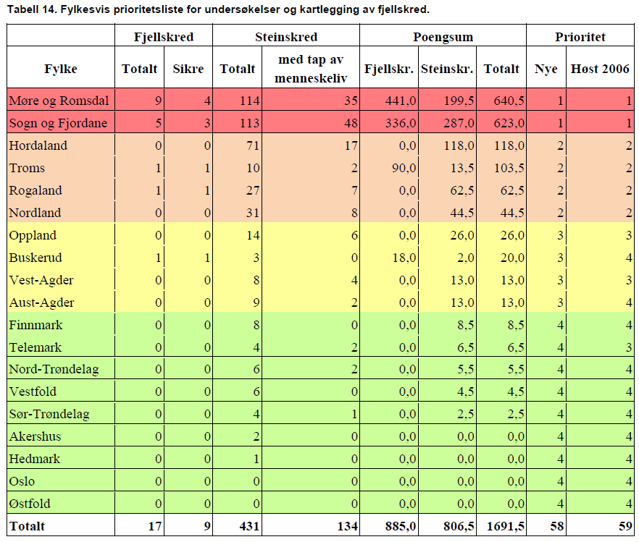
Fjellskredkartlegging / kartlegging av ustabile fjellparti i Norge
Hvor ?

Slide 11
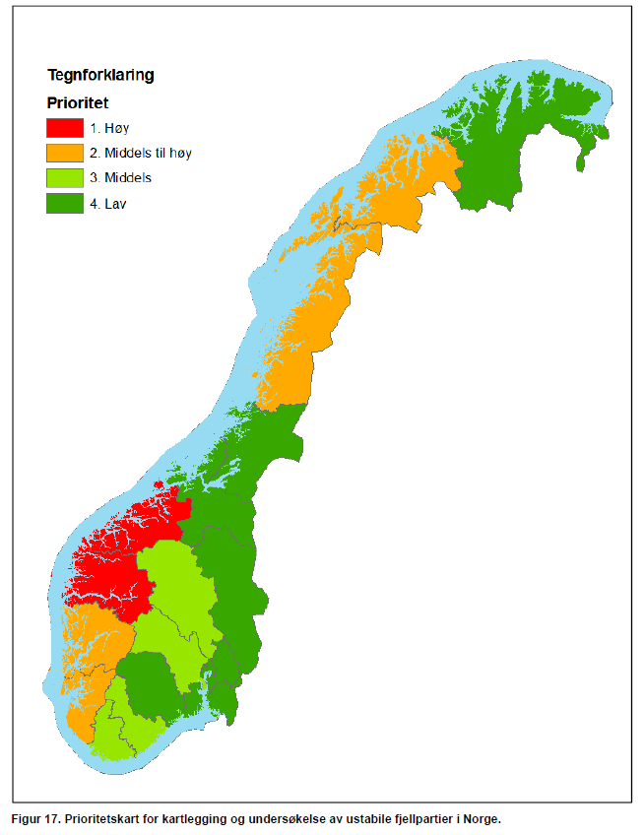
Fjellskredkartlegging / kartlegging av ustabile fjellparti i Norge
Hvor ?

Slide 12
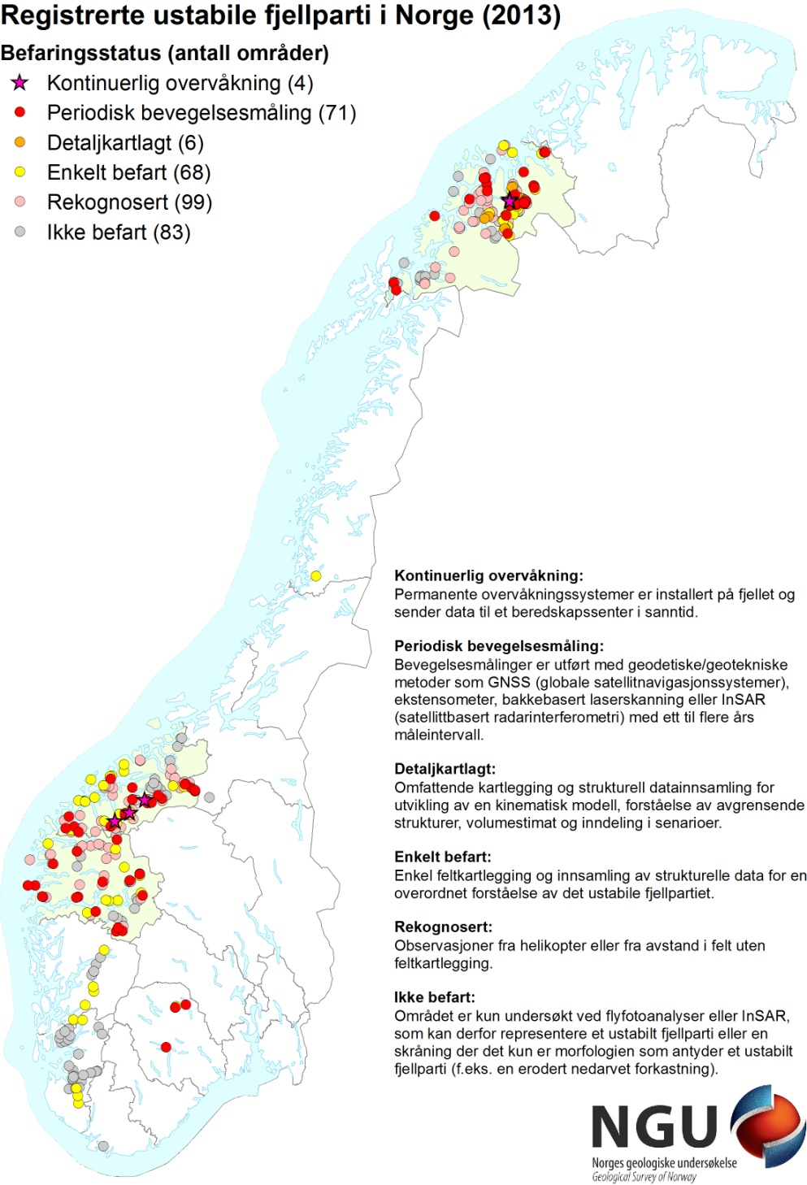
Fjellskredkartlegging / kartlegging av ustabile fjellparti i Norge
Hvor ?

Slide 13
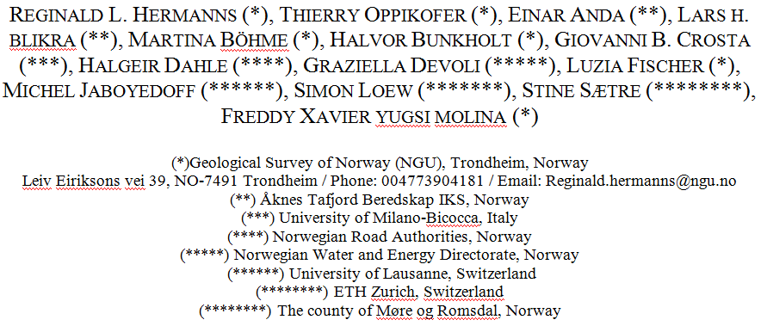
Fare- og risikoklassifisering av ustabile områdene:
” Sannsynlighet av en fjellskredhendelser kan på i dags vitenskapelige kunnskap ikke gi i hundrede ellers tusende årene derfor er fare og risikoklassifisering systemet bygget på en kvalitative fare – og en kvantitative konsekvens analyse. ”
http://www.ngu.no/upload/Publikasjoner/Rapporter/2012/2012_029.pdf

Slide 14
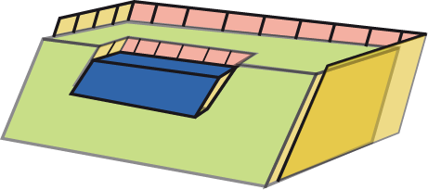


Fare- og risikoklassifisering av ustabile områdene:

Slide 15
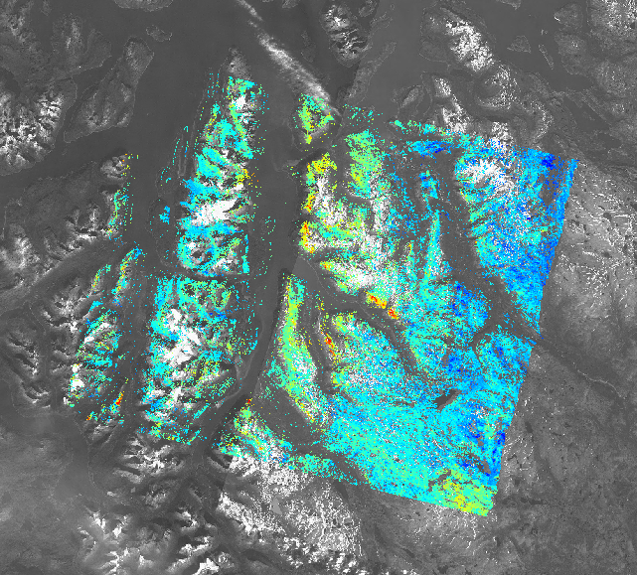
Finne alle ustabile fjellpartiene I Norge
InSAR data Troms
(NGU, NORUT, ICG, Norsk Romsenter)

Slide 16
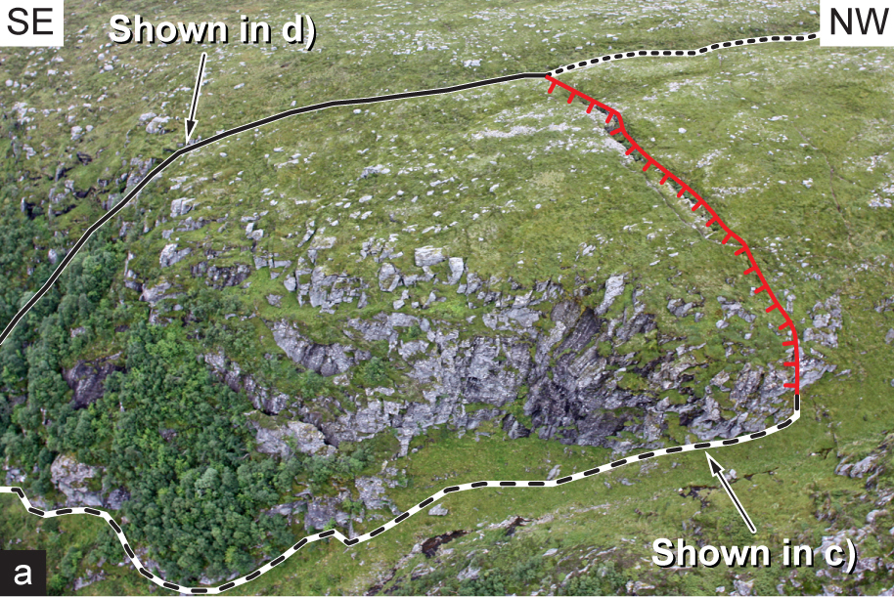
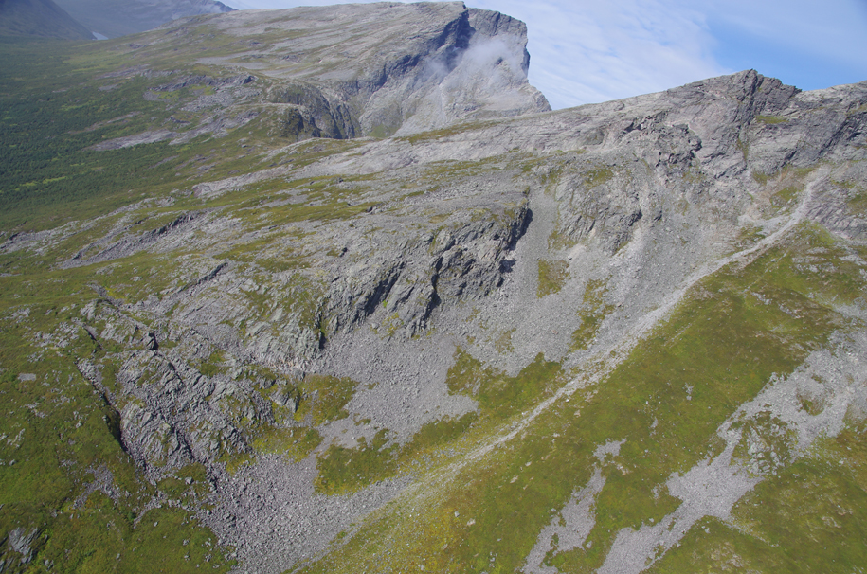
Relevansklassifisering av fjellpartier
Ustabilt fjellparti
  Tegn til tidligere bevegelse/ deformasjon
  Tydelig avgrensning
  Relevant for fare- og risikoklassifisering

Slide 17
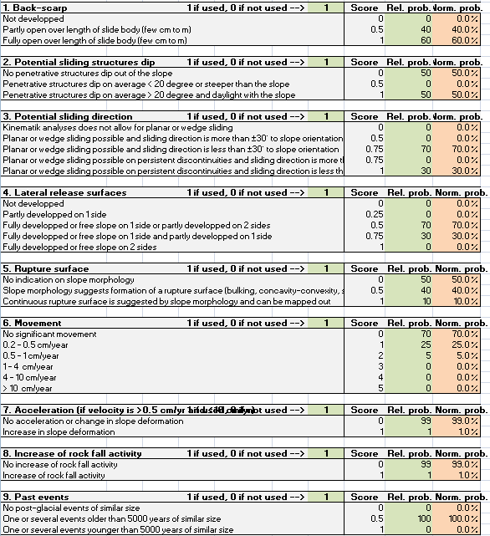
Fare- og risikoklassifisering av ustabile områdene:

Slide 18
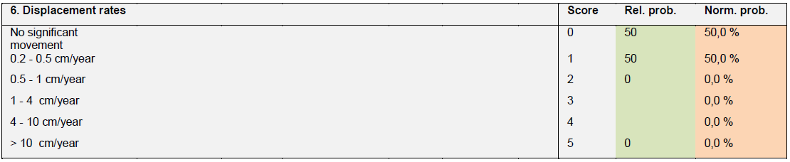
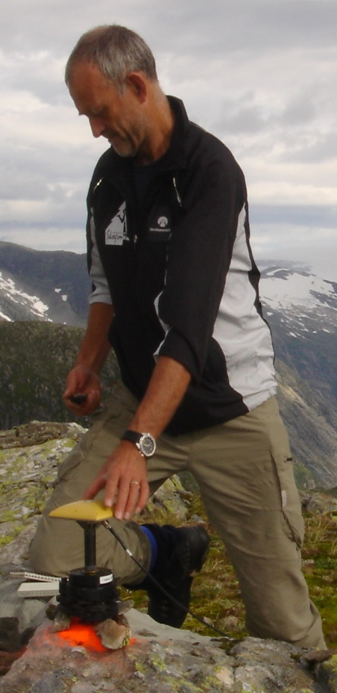
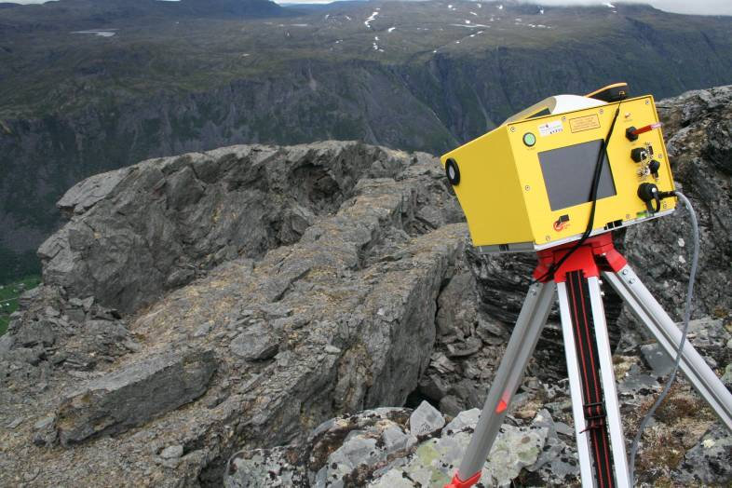
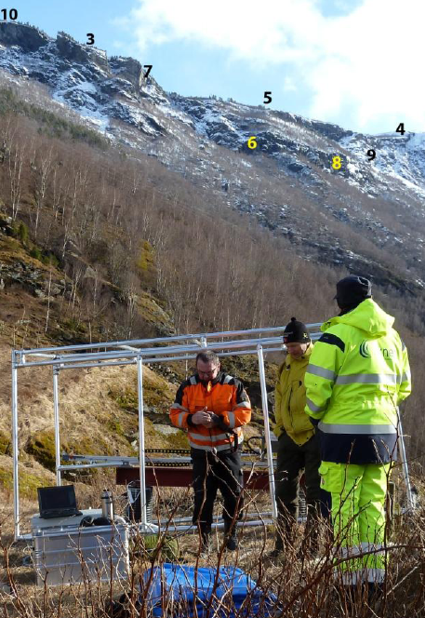
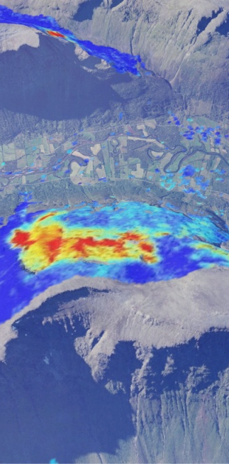
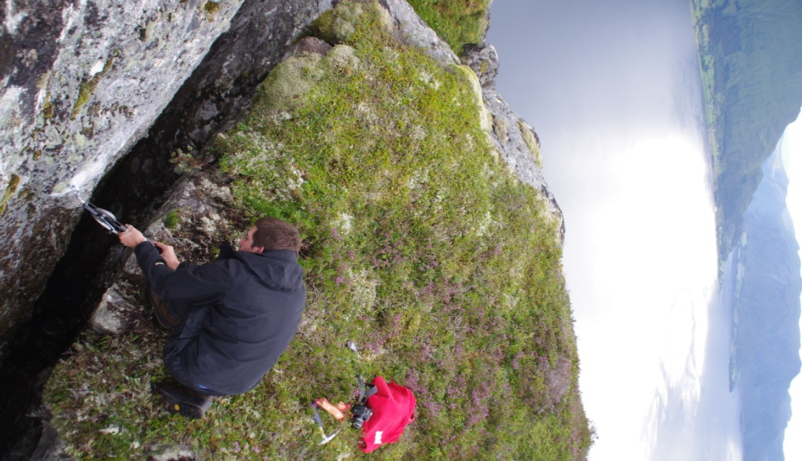
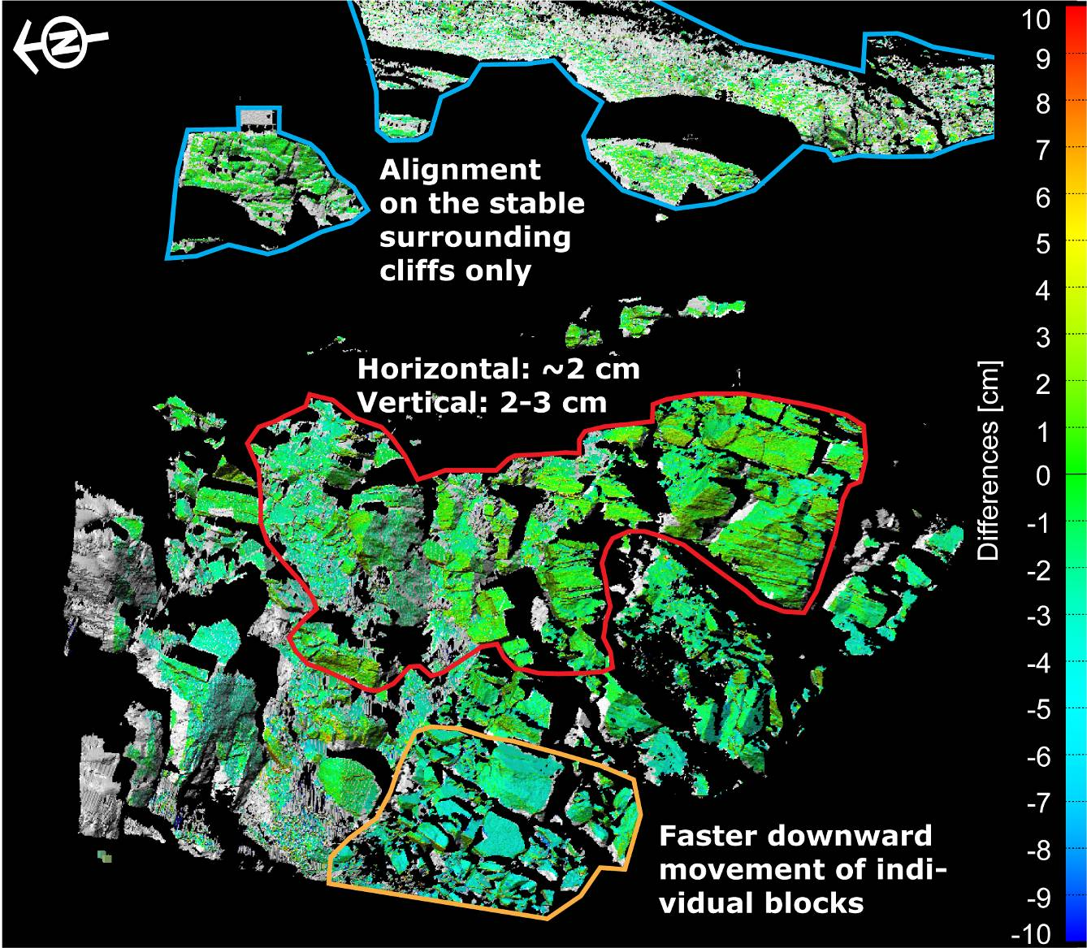
Fare- og risikoklassifisering av ustabile områdene:
Ekstensiometer
GNSS
LIDAR
Gb InSAR
InSAR

Slide 19
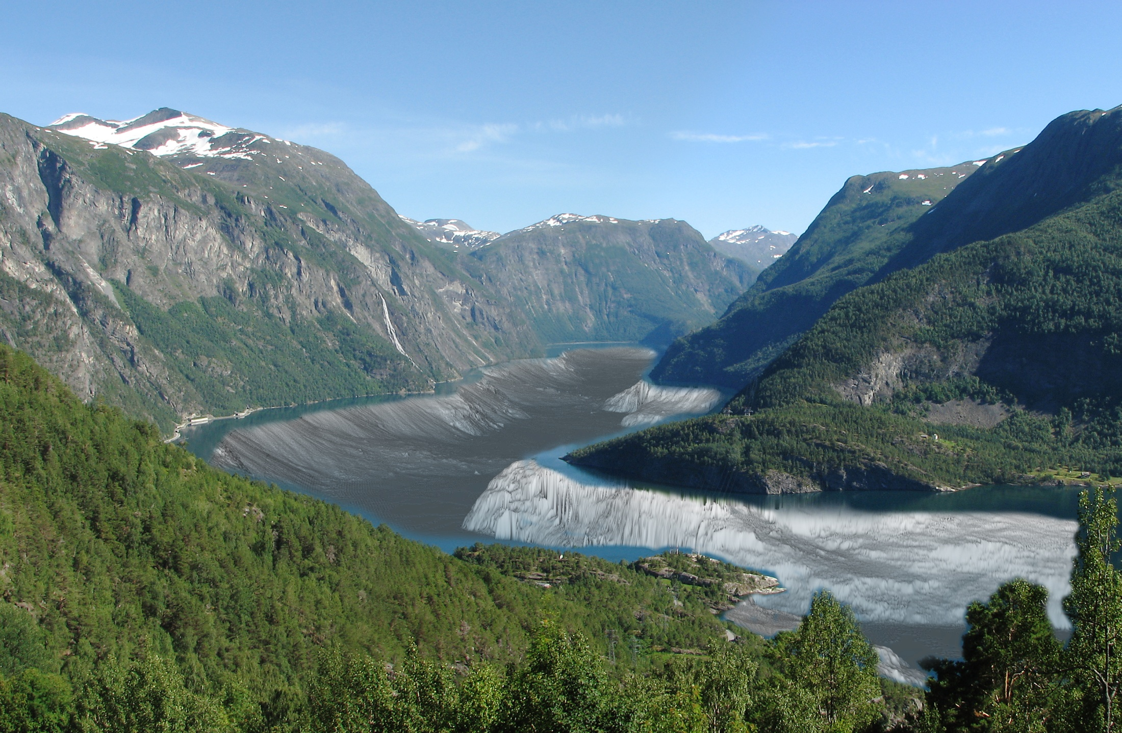
Fare- og risikoklassifisering av ustabile områdene:
Tidligere fjellskredhendelser i området

Slide 20
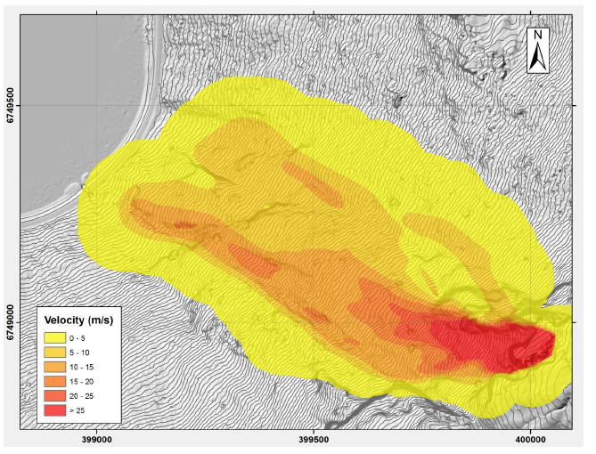
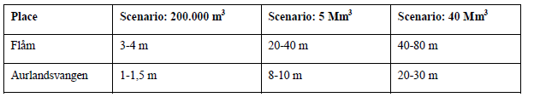
Fare- og risikoklassifisering av ustabile områdene:
Domaas and Glimsdal, 2009

Slide 21
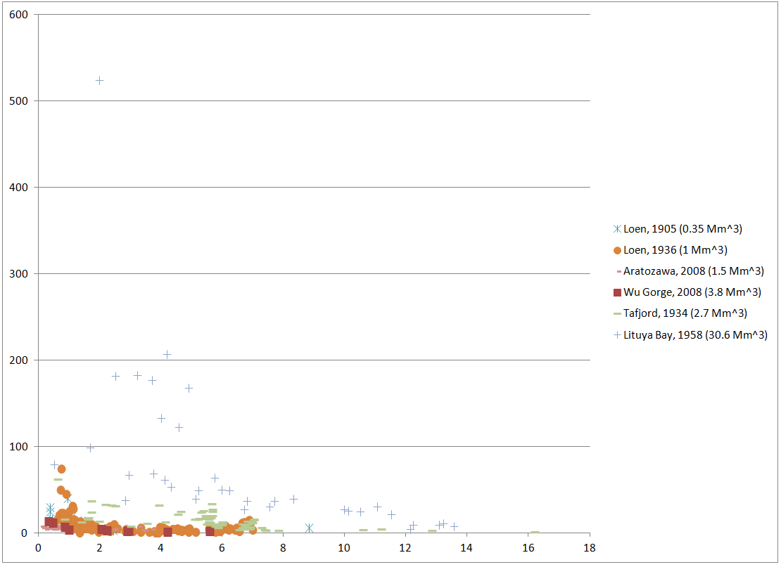
Fare- og risikoklassifisering av ustabile områdene:

Slide 22
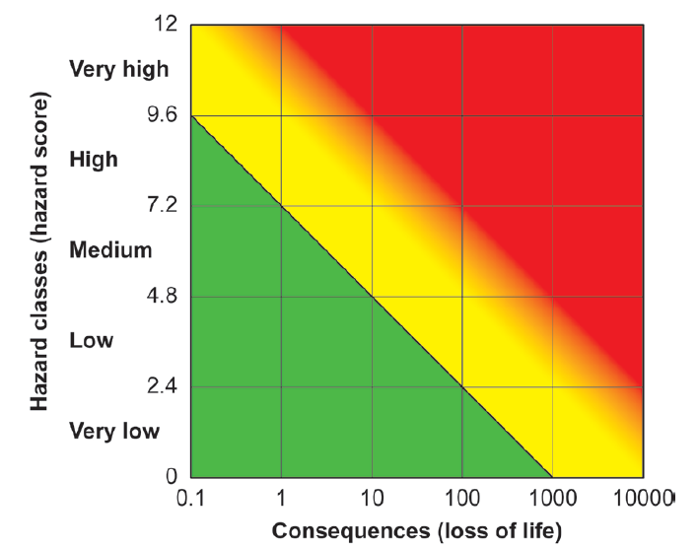
Fare- og risikoklassifisering av ustabile områdene:
Veldig høy
Høy
Medium
Fare klassene
Lav
Veldig lav
Konsekvensene (tap av liv)

Slide 23
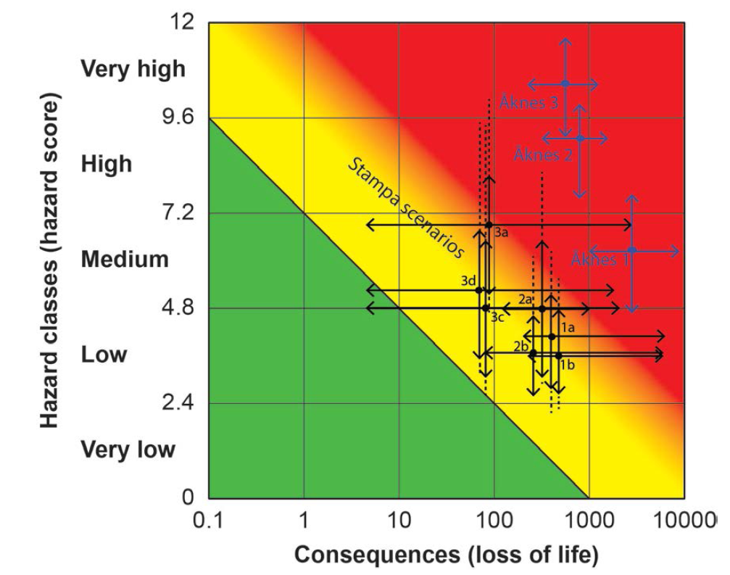
Fare- og risikoklassifisering av ustabile områdene:
Veldig høy
Høy
Medium
Fare klassene
Lav
Veldig lav
Konsekvensene (tap av liv)

Slide 24
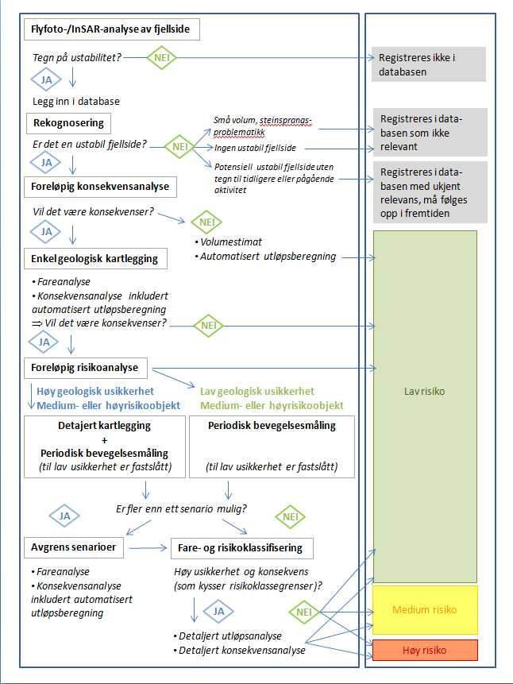


Fare- og risikoklassifisering av ustabile områdene:

Slide 25
Fjellskredkartlegging i Nordland
Viktig er en tett sammenarbeid mellom fylkesmannen, kommunene og NVE/NGU
Levering av relevante informasjon til NGU/NVE regionskontor nord (Narvik)
Skape NGU resursene med ferdigstille arbeid i noen andre fylke
Mulig av høyprioritering av noen potensielle høy risiko objekt
Datagrunnlag av satellitt InSAR dataene vil blir bugget opp med ZENTINEL i 2014

Slide 26
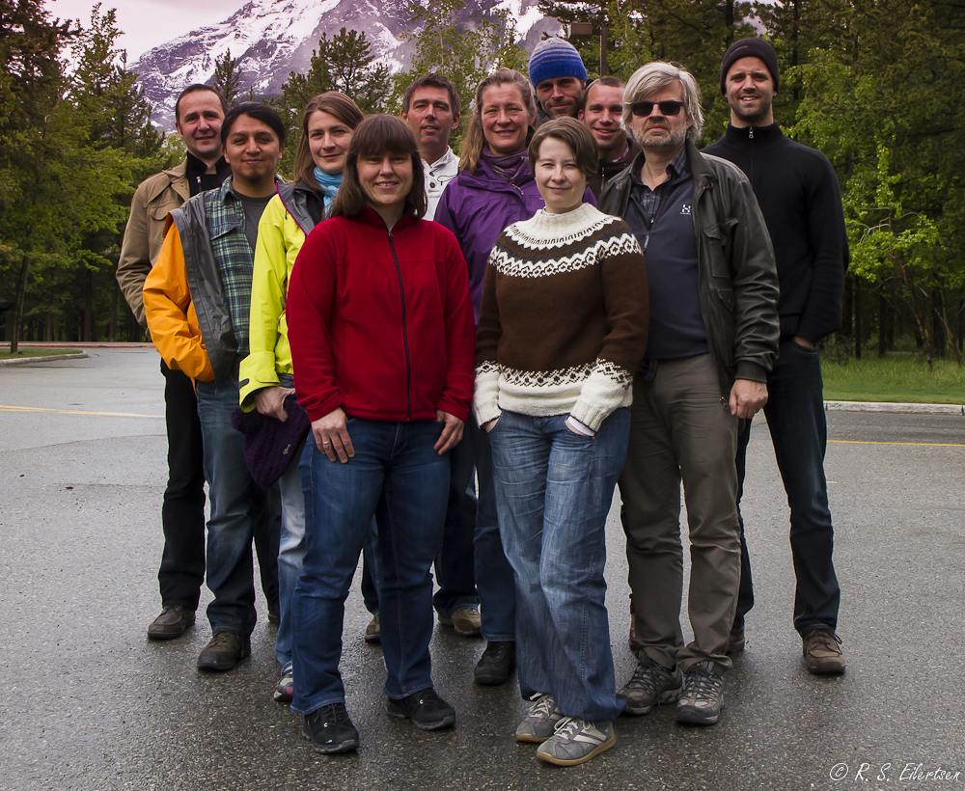
Reginald.Hermanns@NGU.NO
Takk for oppmerksomhet

